Slide 1





Srisuda Wongvoraruj 6220422067
Homework 1

Slide 2
FOOD

Slide 3

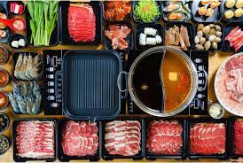



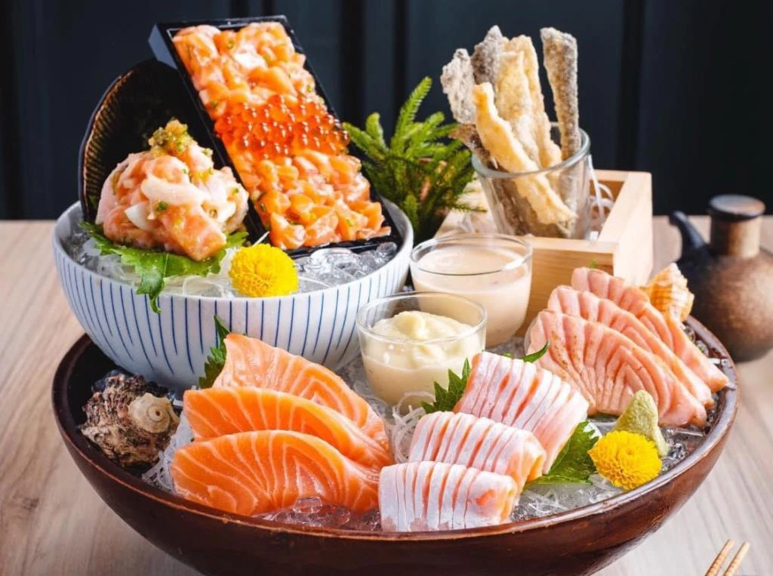


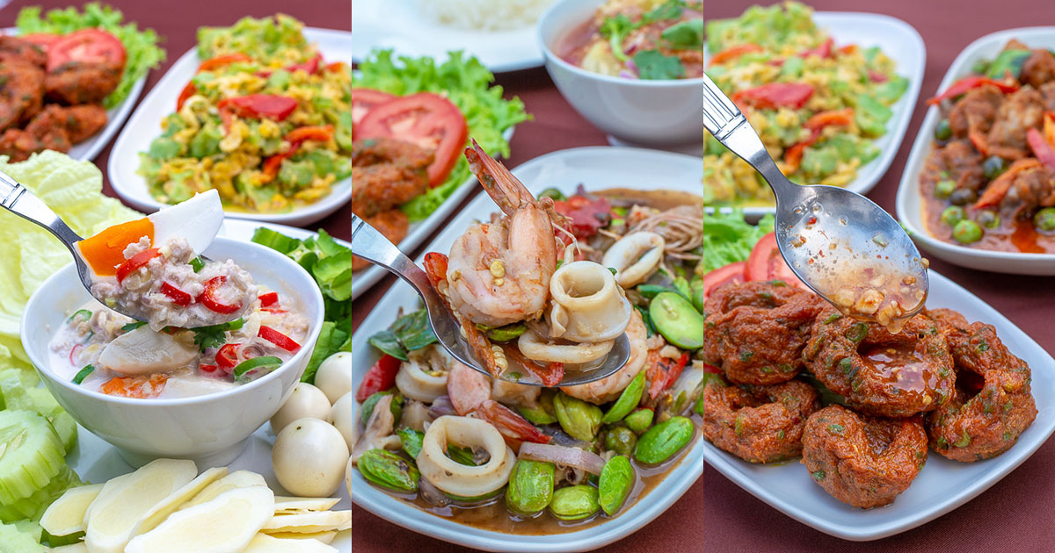

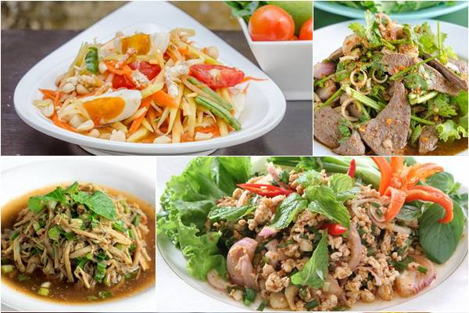

WHO INTERESTED AND CONSUMED?
1 time/month
Women age
21-25, 31-35 years
Men age 21-30 years
BUFFET, BBQ, Shabu
Women age 26-35 years
2-3 times/month
Men age over 26 years
JAPANESE FOOD
Women age
26-30, over 36 years
Everyday
Men age over 31 years
THAI FOOD
Women age
over 36 years
2-3 times/month
Men age 21-25 years
ESAN FOOD

Slide 4
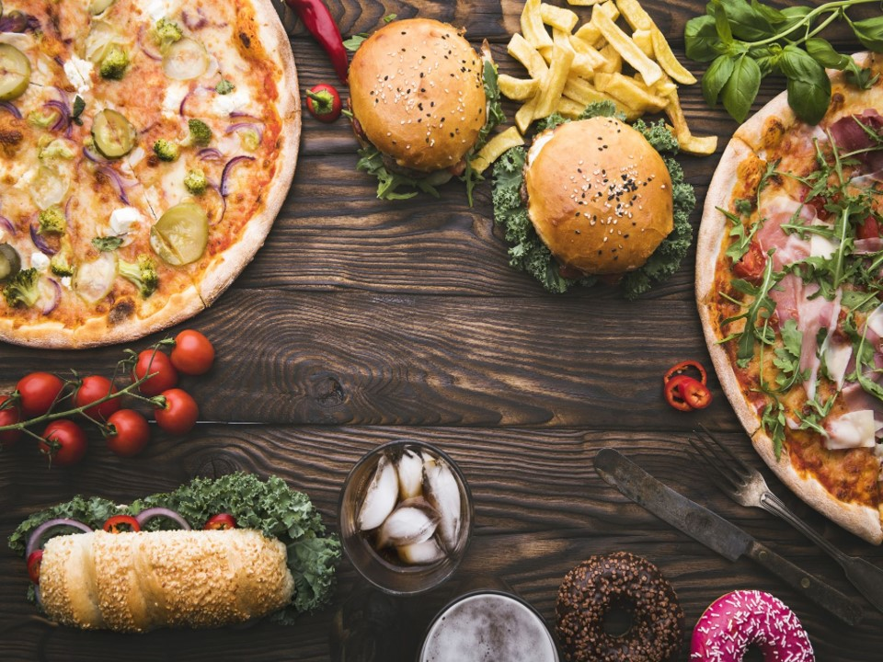


Age Range
Top Interested
Frequency
Least Interested
21-25
Buffet, ปิ้งย่าง, ชาบู
เดือนละครั้ง
อาหารสุขภาพ, เหล้าเบียร์
26-30
อาหารญี่ปุ่น
อาหารไทย
เดือนละ 2-3 ครั้ง
แทบทุกวัน
เหล้าเบียร์, Buffet
31-35
Buffet, ชาบู
อาหารญี่ปุ่น
เดือนละครั้ง
เดือนละ 2-3 ครั้ง
เหล้าเบียร์, อาหารจีน
36 up
อาหารไทยอาหารอีสาน
แทบทุกวัน
เดือนละ 2-3 ครั้ง
Buffet, ปิ้งย่าง,เหล้าเบียร์
เหล้าเบียร์เป็นเครื่องดื่มที่ผู้หญิงทุกช่วงวัยให้ความสนใจน้อยที่สุด
และมีความถี่ในการบริโภคต่ำกว่าเดือนละครั้ง

Slide 5
Age Range
Top Interested
Frequency
Least Interested
21-25
Buffet, ปิ้งย่าง, ชาบู
เดือนละ 2-3 ครั้ง
อาหารจีน, อาหารสุขภาพ
26-30
อาหารญี่ปุ่น
ชาบู
เดือนละ 2-3 ครั้ง
เดือนละครั้ง
อาหารจีน, เหล้าเบียร์
31-35
อาหารญี่ปุ่น
อาหารไทย
เดือนละ 2-3 ครั้ง
แทบทุกวัน
เหล้าเบียร์
36 up
ปิ้งย่าง, อาหารไทยอาหารญี่ปุ่น
เดือนละ 2-3 ครั้ง แทบทุกวัน
เดือนละ 2-3 ครั้ง
Buffet, อาหารอีสาน
อาหารญี่ปุ่นเป็นอาหารที่ผู้ชายส่วนใหญ่ให้ความสนใจมากที่สุด
และมีความถี่ในการบริโภคเดือนละ 2-3 ครั้ง

Slide 6

Good-Looking

Slide 7






Men are all interested in workout.
Women are all interested in skincare, make-up and fashion.

Slide 8

Hobbies

Slide 9

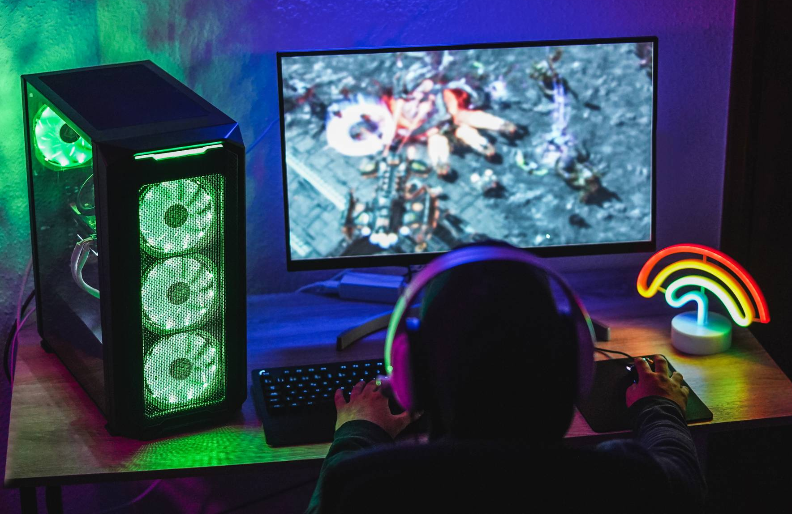



Everyone want to travel,
but they rarely do.
Gaming attracts men of all ages.
Everyone interested in e-learning and does it 2-3 times/month.
Everyone enjoys reading, but women read more than men.

Slide 10


Entertainment

Slide 11


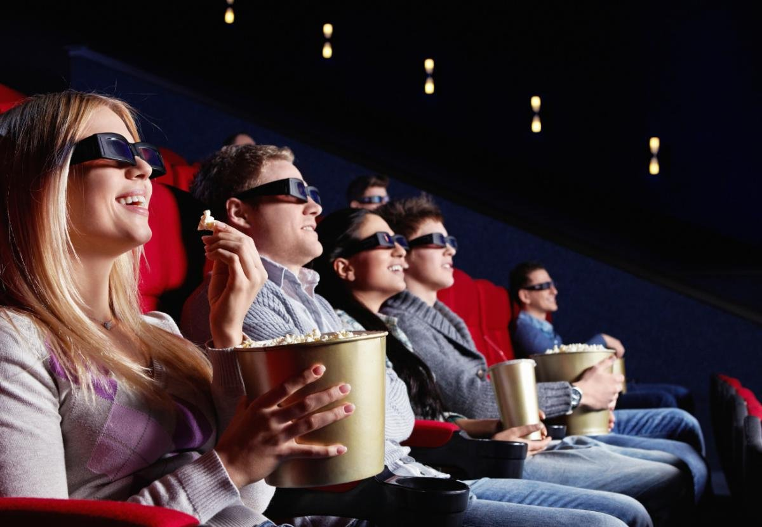
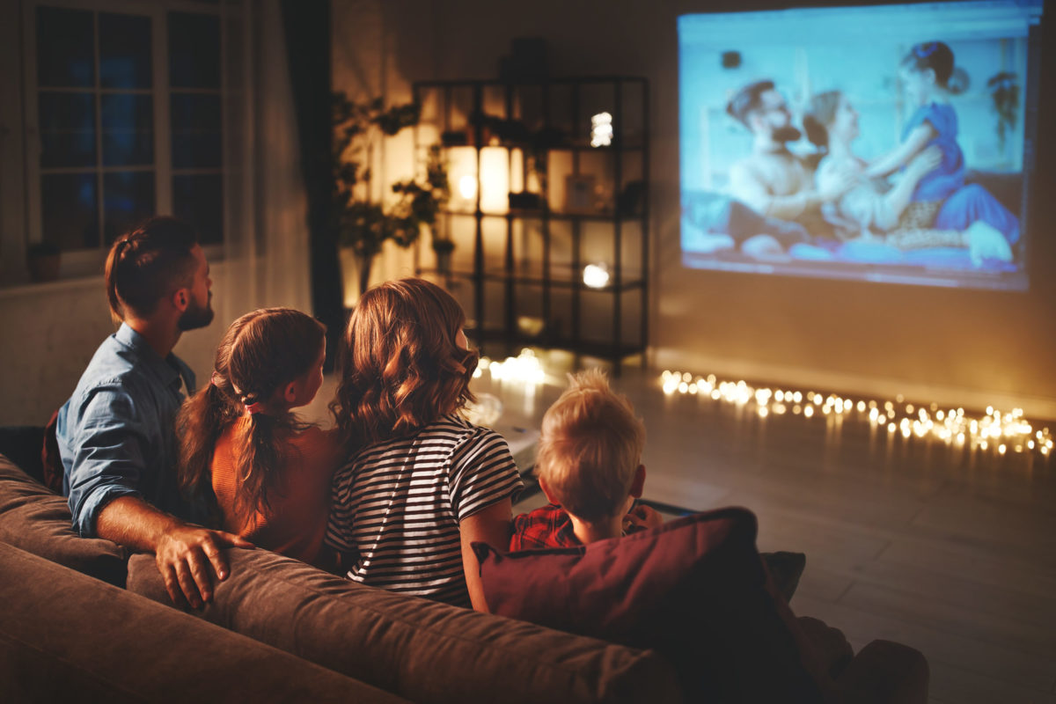
The majority of people's time is spent on YouTube channel.
Women and men both like to watch series, movies, YouTube videos, and Netflix, but not drama films or television shows.

